Slide 1
SMART RURAL ENTREPRENSHIP MODEL Бизнис активности во руралните средини
ЦЕНТАР ЗА РАЗВОЈ НА ПЕЛАГОНИСКИ ПЛАНСКИ РЕГИОН
Работилница бр.1: Трендови и нови рурални бизнис можности
12.05.2021/10:30-13:00/
Ристо Иванов, Д-р на економски науки, СМС, РМР
Project co-funded by the European Union and National Funds of the participating countries
IR

Slide 2
ЦЕНТАР ЗА РАЗВОЈ НА ПЕЛАГОНИСКИ ПЛАНСКИ РЕГИОН
ПАМЕТНО РУРАЛНО ПРЕТПРИЕМНИШТВО (SMART RURAL ENTREPRENEURSHIP)
ЦЕЛИ НА РАБОТИЛНИЦИТЕ
Презентација на видовите поддршка на руралниот развој на ниво на ЕУ и на национално ниво во РСМ;
Согледување на бизнис активности и трендови во руралните области ППР во насока на поголема искористеност на поддршката преку:
Поттик и поддршка на концептот на паметно рурално претприемништво
Воведување на услуги финансирани од надворешни извори (Фондови, Програми)
Презентација на моделот на паметно рурално претприемништво воспоставен преку проектот, за зголемување на иновативноста и конкурентноста на руралните бизнис во ППР.
IR

Slide 3
Организација на Работилницата
Мобилни, Лаптопи и таблети
Учтивост & Почит
Придржување до Дневниот ред и времето
Време | Акција
10:30-10:45 | Почеток
10:45 – 11:15 | Сесија 1
11:30– 12:10 | Сесија 2
12:25-12:45 | Сесија
12:45-13:00 | Завршување
IR

Slide 4
ЦЕНТАР ЗА РАЗВОЈ НА ПЕЛАГОНИСКИ ПЛАНСКИ РЕГИОН
ППР
ПАМЕТНО РУРАЛНО ПРЕТПРИЕМНИШТВО (SMART RURAL ENTREPRENEURSHIP)
Клучен предизвик на работилниците: Како да се предвиди (направи извесен) идниот рурален развој во рамки на ППР ?
Почетна точка 1: Кој е најсигурниот начин да се предвиди иднината на поединец и група/организација/ заедница?
Одговор: Самиот/ самите да ја создадат!
IR

Slide 5
ЦЕНТАР ЗА РАЗВОЈ НА ПЕЛАГОНИСКИ ПЛАНСКИ РЕГИОН
ППР
ПАМЕТНО РУРАЛНО ПРЕТПРИЕМНИШТВО (SMART RURAL ENTREPRENEURSHIP)
Клучен предизвик на работилниците: Како да се предвиди (направи извесен) идниот рурален развој во рамки на ППР ?
Почетна точка 2: Како се создава иднината? Идниот развој?
Одговор: Преку изборите што ги правиме сега !
Во бизнисот е: преку одлуките што ги носиме сега?
IR

Slide 6
ЦЕНТАР ЗА РАЗВОЈ НА ПЕЛАГОНИСКИ ПЛАНСКИ РЕГИОН
Како луѓето носат одлуки за иднината ?
ОДЛУКА = ИДНА ДОБИВКА X ВЕРОЈАТНОСТА ДА СЕ ОСТВАРИ
ЖЕЛБА- ЦЕЛ-ИНТЕРЕС X ЗНАЕЊЕ
Дали може да се зголеми веројатноста за идната добивка?
IR

Slide 7
Основната намера на секој бизнис?
ЦЕНТАР ЗА РАЗВОЈ НА ПЕЛАГОНИСКИ ПЛАНСКИ РЕГИОН
БИЗНИС НАМЕРА = ЛУЃЕ + ПРОМЕНИ
IR

Slide 8
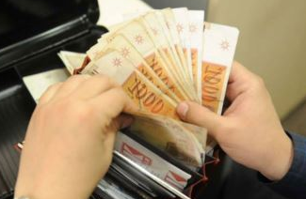
Клучни фактори на секој бизнис
ЦЕНТАР ЗА РАЗВОЈ НА ПЕЛАГОНИСКИ ПЛАНСКИ РЕГИОН
1.СПОСОБНОСТИ
ЛУЃЕ
3.ПРОИЗВОД
УСЛУГА
5.КУПУВАЧ
Таргет група
2.РЕСУРСИ
Материјални (простор, Опрема, алати, материјали)
Човечки
Интелектуални
Финансиски
4.РАЗМЕНА
ПАРИ = КОМУНИКАЦИЈА = ПАРИ
ВРЕМЕ ОД ПОЧЕТОК ДО КРАЈ – ОБРТ НА ПАРИ ВО БИЗНИСОТ
IR

Slide 9
Процес на претприемништвото
или
4. Вработени
6.
Претпријатие
2. Идеја
3. Производ / услуга
5. Купувачи
1. Претприемач

Slide 10
ЦЕНТАР ЗА РАЗВОЈ НА ПЕЛАГОНИСКИ ПЛАНСКИ РЕГИОН
Како луѓето носат одлуки за иднината ?
ОДЛУКА = ИДНА ДОБИВКА X ВЕРОЈАТНОСТА ДА СЕ ОСТВАРИ
ПРЕТПРИЕМАЧ = ИДЕЈА ( ДОБИВКА) X БИЗНИС РАЗМЕНА
(ВЕРОЈАТНОСТА)
IR

Slide 11
ЦЕНТАР ЗА РАЗВОЈ НА ПЕЛАГОНИСКИ ПЛАНСКИ РЕГИОН
Сесија 2. Претприемништвото во руралните средини, карактеристики, новите технологии, иновациите во однос на руралниот развој
Претприемништво , претворање на идеите/ одлуки во дело.
ПАМЕТНО РУРАЛНО ПРЕТПРИЕМНИШТВО – претворање на иновативни иницијативи и идеи во дела за зголемување на продуктивноста и конкурентноста на руралните бизниси со цел подобрување на квалитетот на животот во руралната заедница.
IR

Slide 12
ЦЕНТАР ЗА РАЗВОЈ НА ПЕЛАГОНИСКИ ПЛАНСКИ РЕГИОН
Бизнис трендови
Земјоделие
ГМО- генетски модифицирана храна
Органска храна
Економија –Бизнис
Индустријализација ( автоматизација и роботика)
Дигитализација
Циркуларна економија
Енергетска ефикасност
Рурален развој
Производство- во затворени погони/хали
Зголемување на услугите (туризам, едукација, забава и одмор, лечење и здравје,
ОИЕ-обновливи извори на енергија
Енергетска ефикасност
Чиста и здрава околина
IR

Slide 13
ЦЕНТАР ЗА РАЗВОЈ НА ПЕЛАГОНИСКИ ПЛАНСКИ РЕГИОН
Економија
Синџир на вредности
Линеарна економија
Циркуларна Економија
Ресурси
Р
Р
ец
Ресурси
ец
П
П
икл
ро
икл
ро
ир
изв
ир
изв
од
од
Производство
ање
ање
ство
П
ство
П
от
от
рош
рош
ув
ув
Потрошувачка
Отпад
ачка
ачка
Отпад
Од отпад до ресурси
IR

Slide 14
Иновации
ЦЕНТАР ЗА РАЗВОЈ НА ПЕЛАГОНИСКИ ПЛАНСКИ РЕГИОН
Раст и развој
Зголемување на обемот на производство и продажба на постојните производи,
Иновирање на постојните производи со повисока додадена вредност,
Воведување на нови производи со повисока пазарна вредност,
Паметна специјализација за поедини пазари и/или потрошувачи
Предизвици
Воведување на нови технологии
Здружување и градење стратешки партнерства,
Намалување на трошоците на работењето,
Знаење и вештини за претприемништво и имплементација на проекти,
Знаење и вештини за финансирање на бизнис идеи и тековното работење,
IR

Slide 15
Алатка за иновации
ЦЕНТАР ЗА РАЗВОЈ НА ПЕЛАГОНИСКИ ПЛАНСКИ РЕГИОН
БИЗНИС МОДЕЛ КАНВАС
ПОДОБРУВАЊЕ НА ПОСТОЕЧКИ БИЗНИС
ГЕНЕРИРАЊЕ ИНОВАЦИЈА
ПРОИЗВОД
ПРОЦЕСИ НА РАБОТА
МАЕКРТЕИНГ И НАСТАП НА ПАЗАРИ
IR

Slide 16
9 Елементи за градење на Бизнис моделот
Клучни ПАРТНЕРИ
Клучни РЕСУРСИ
Клучни АКТИВНОСТИ
ПРЕДЛОГ ВРЕДНОСТИ
КАНАЛИ НА ПРОДАЖБА
ОДНОСИ
СЕГМЕНТИ ПОТРОШУВАЧИ
СТРУКТУРА НА ТРОШОЦИ
ТЕКОТ НА ПРИХОДИТЕ

Slide 17
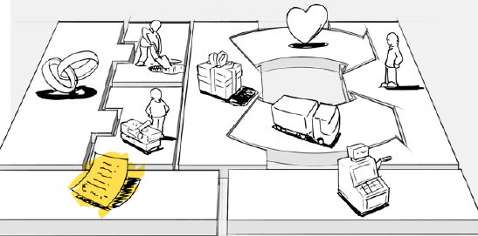
АКТИВНОСТИ
Градење односи
РЕСУРСИ
Потрошувачи
Вредност/
производи
ПАРТНЕРИ
Канали на продажба
ТРОШОЦИ
ЦЕНА Тек на Приходи

Slide 18
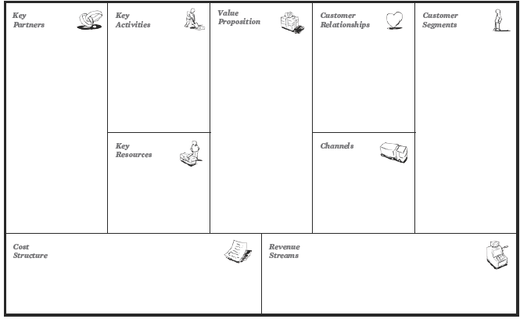
Добавувачи
Траспортери
Банки
Град фирми
Инвеститори
Производство
Решавање проблеми
Платформа/network
Изнајмување
брокер
Новини/ иновации
Резултати/учинок
Прилагодување на купувачот
Извршувањена работата
Дизајн
Бренд/статус
Цена/поефтино
Намалување на трошоците
Намалување на ризикот
Пристап до производ
Удобност/Корисност
Лична асистенција,
само-послужување, автоматизирани услуги,
ко-креација со купувачот.
Потрош. заедници
Бесплатни услуги
Широк/масовен пазар
ДОМАЌИНСТВА
Ниче пазар
ПРОЕКТАНТСКИ ФИРМИ
Сегментиран Пазар
ГРАД.ФИРМИ ВИСОКОГРАДБА
Диверзифициаран
ЈАВНИ И ПРИВАТНИ ОБЈЕКТИ
Мотивација за партнерство
-Оптимизација и економичност
-Намалување на ризикот и неизвесноста
-Стекнување на посебни ресурси и активности
Сопствена продажба
Веб страна
Партнери
Продавници
Големопродажба
Физички
Интелектуални
Човечки
Финансиски
Дали бизнисот е повеќе : Воден од трошоците или Воден од вредноста
Карактеристики: Фиксни и варијабилни трошоци, рентабилност и економија на обем
Продажба на средства
Трошок за користење
Претплата,
Закуп. Лизинг
Лиценца, Провизија, реклама

Slide 19
Вежба 2
ЦЕНТАР ЗА РАЗВОЈ НА ПЕЛАГОНИСКИ ПЛАНСКИ РЕГИОН
Идеја – Иницијатива за рурален развој
Првиот чекор што би го направиле?
На кого би му било од корист тоа што ќе го создадете? ЦЕЛ
Процедура на чекори од почеток до крај за спроведување на акциите за претворање на идејата во дело-Опис на Бизнис Идеја
Бизнис модел
Создавање вредност и бизнис размена
Резултат од размената , профит= приходи –трошоци
IR

Slide 20
ЦЕНТАР ЗА РАЗВОЈ НА ПЕЛАГОНИСКИ ПЛАНСКИ РЕГИОН
БЛАГОДАРАМ ЗА ВНИМАНИЕТО!
П & O
ДИСКУСИЈА
IR

